Slide 1
電気エネルギー
ねらい
わたしたちが利用している電源の種類を知り、どのように使い分ければよいかを考える。

Slide 2
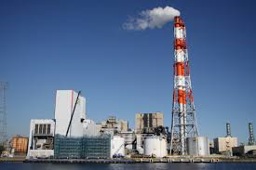
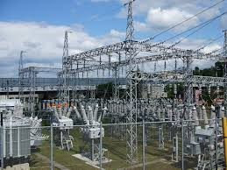
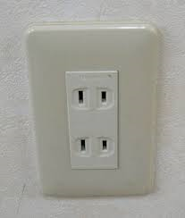
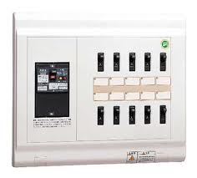
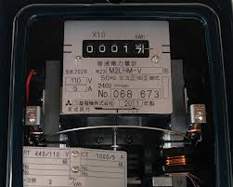
電気がコンセントに届くまで
300000～500000V
66000→6600V
6600→100V
200V
交流(ＡＣ)
周波数
５０Ｈｚ
６０Ｈｚ
発電所
変電所
柱状変圧器
コンセント
分電盤
電力量計

Slide 3
交流電源（ＡＣ）の特徴
発電所から供給される電気エネルギー
電圧や電流の向きが周期的に変化する。
西日本60Hz、東日本50Hzと周波数が違う
大きな電力を扱いやすい
電圧や周波数の変更可能
高電圧で送電→損失少
貯蔵できない。

Slide 4
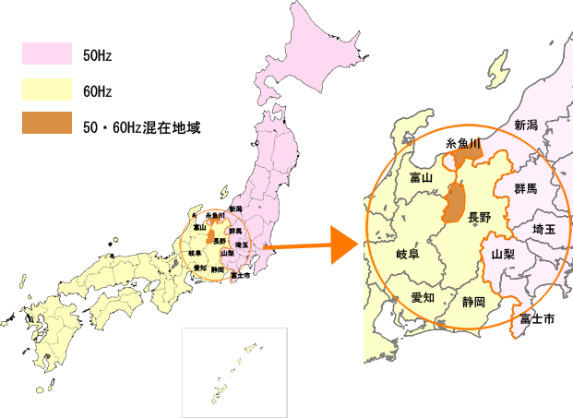
日本の周波数の分布

Slide 5
周波数の違いで生じる不具合
以下の製品はそのまま使えますが、モーターの毎分回転数などがかわり、性能が変化するものがあります。
【代表例】 冷蔵庫、扇風機、洗濯機、
空気清浄機、加湿器
以下の製品は周波数の違う地域でそのまま使うことのできないものがあります。
【代表例】 電子レンジ、蛍光灯器具、洗濯機

Slide 6
直流電源（ＤＣ）の特徴
電池や太陽光などで発電されるエネルギー
電圧や電流の向きが変化しない。
貯蔵が可能で電池として持ち運びができる。
電子機器の電源に利用できる。
長時間連続して使用
できない。

Slide 7
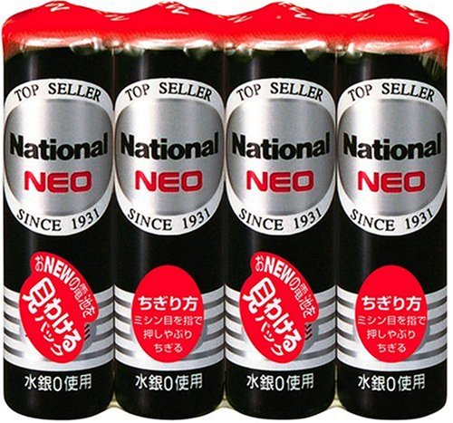
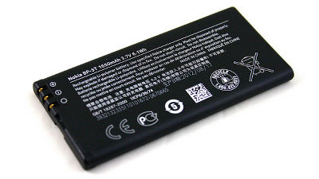
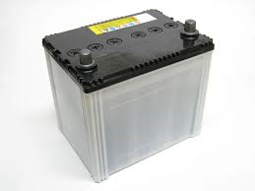
次の電池はどのような製品に使われているでしょうか
一次電池（使い切り）
二次電池（充電可）
マンガン乾電池
小さい電流を使う機器全般
ニッケル水素電池
デジタルカメラなど
リチウムイオン電池
パソコン、ビデオカメラ、携帯電話など
アルカリマンガン乾電池
大きな電流を使う機器
全般
リチウム乾電池
パソコンのバックアップ用電源など
鉛蓄電池
自動車の始動用電源

Slide 8
電気がコンセントに届くまで
コンセント

